Slide 1
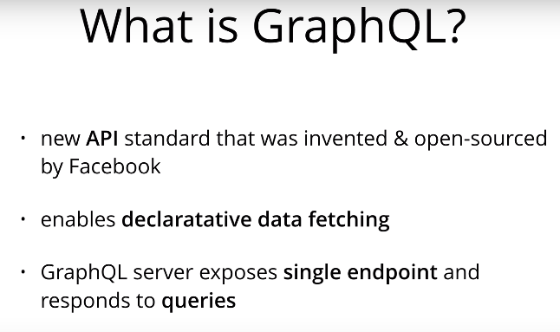
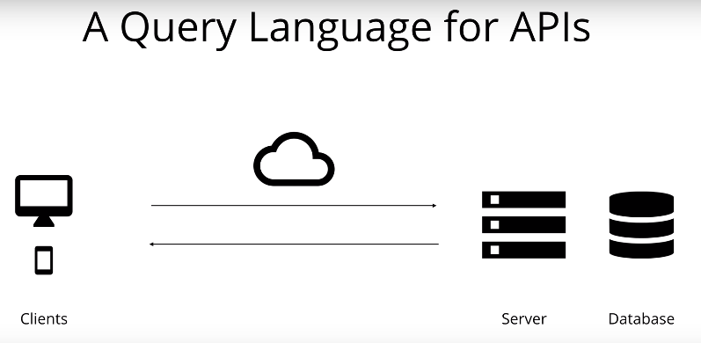
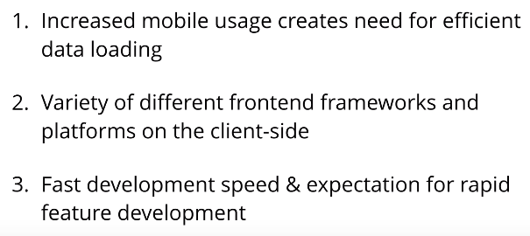
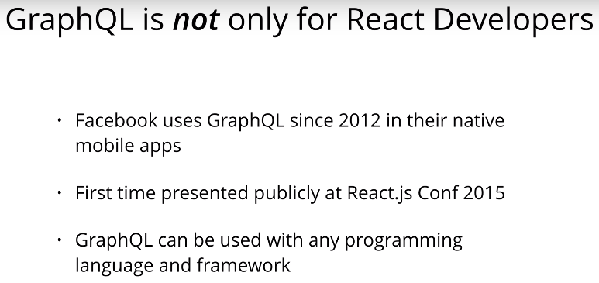
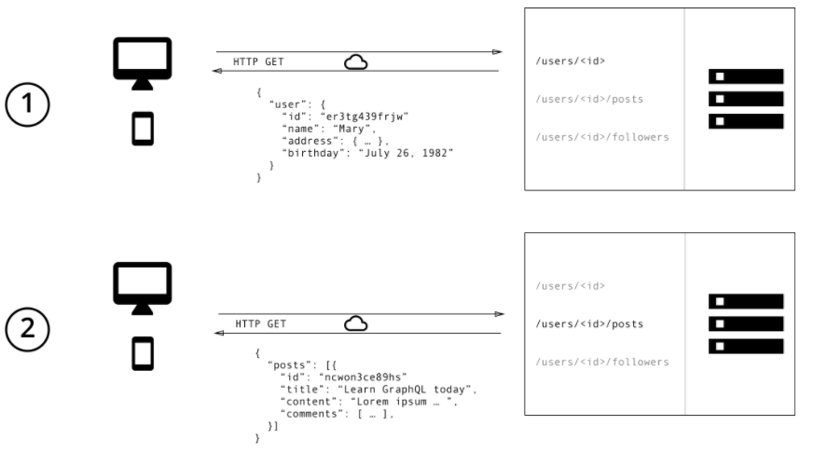
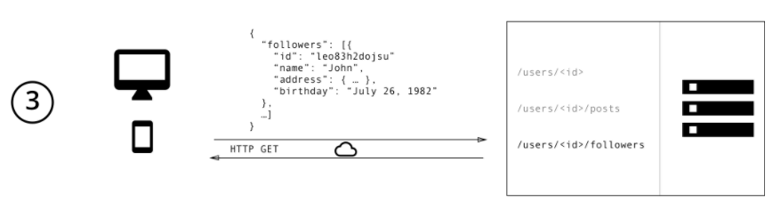
query
JSON response
query
JSON response
JSON response
With REST, you have to make three requests to different endpoints to fetch the required data. You’re also overfetching since the endpoints return additional information that’s not needed.
query

Slide 2
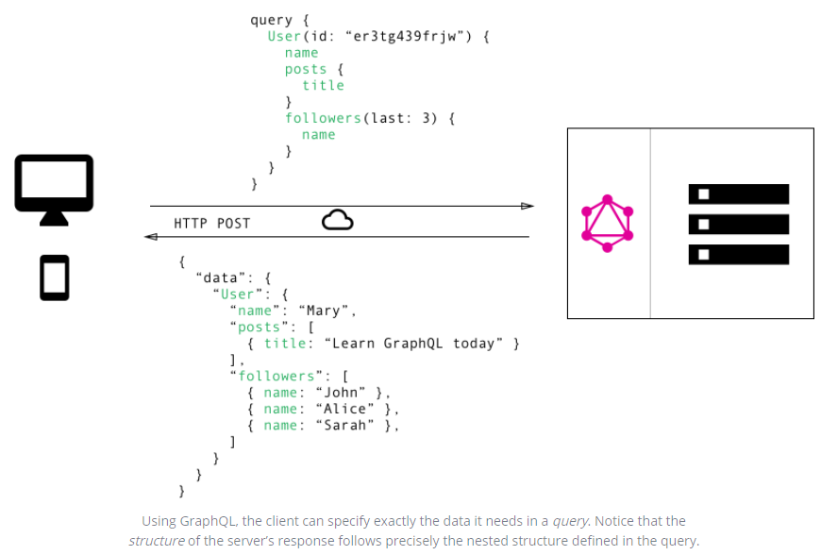
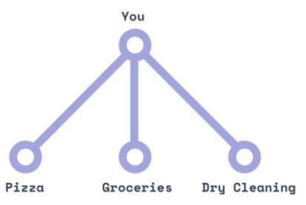
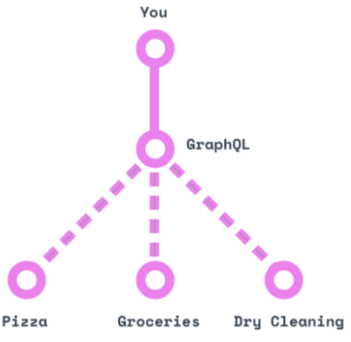
Основы
Позволяет клиенту точно указать, какие данные ему нужны.
Облегчает агрегацию данных из нескольких источников.
Использует систему типов для описания данных
Пользоваться старой REST-моделью это как заказывать пиццу, затем заказывать доставку продуктов, а затем звонить в химчистку, чтобы забрать одежду. Три магазина – три телефонных звонка.
JSON response
GraphQL похож на личного помощника: вы можете передать ему адреса всех трех мест, а затем просто запрашивать то, что вам нужно («принеси мне мою одежду, большую пиццу и два десятка яиц») и ждать их получения.
На практике GraphQL API построен на трёх основных строительных блоках: на схеме (schema), запросах (queries) и распознавателях (resolvers)

Slide 3

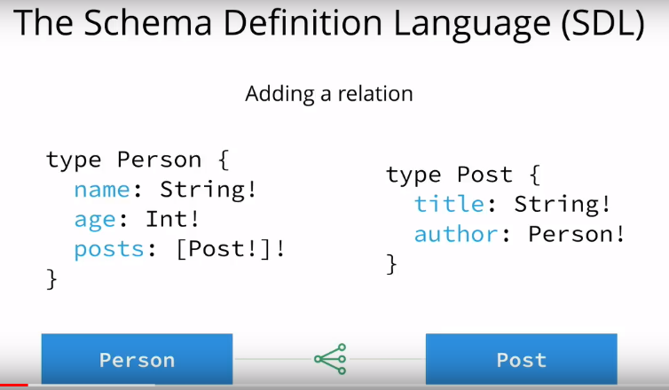
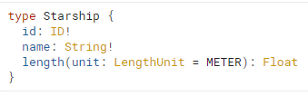


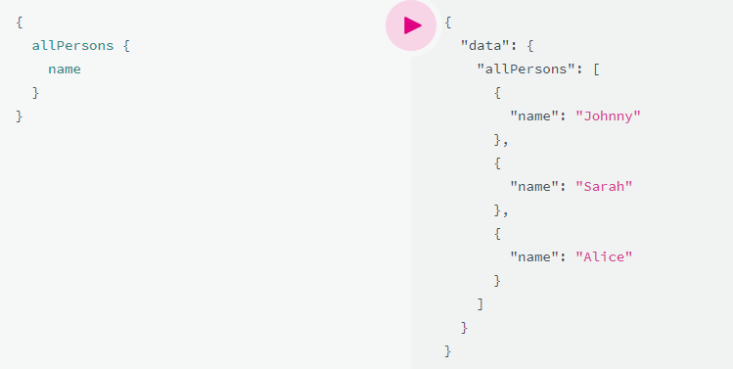
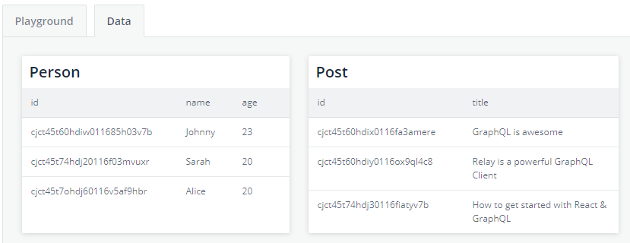
The Schema Definition Language (SDL)
Оголошення типу
Вимагаєме поле
Поле з аргументами
Default argument
поле
Тут сам ліст – це null тому канає
relationship
Person може робити декілька Posts
one-to-many-relationship
запит
Відповідь зі сервера
Це витяг з бази даних
root field
payload of the query
Витягує тільки то шо треба

Slide 4
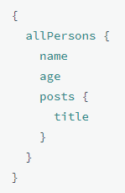
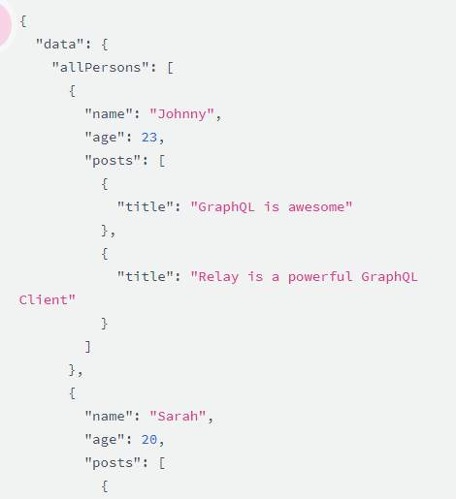
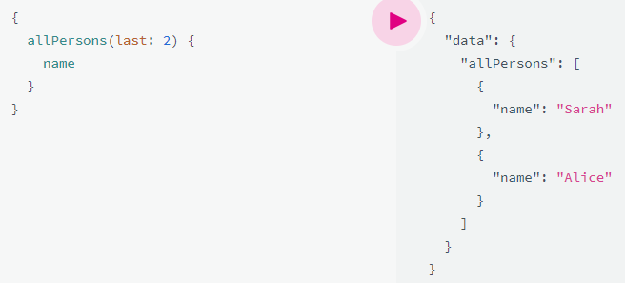
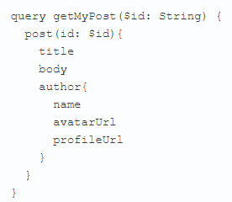
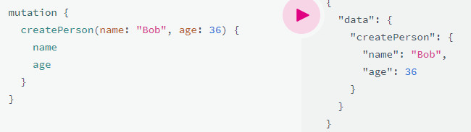
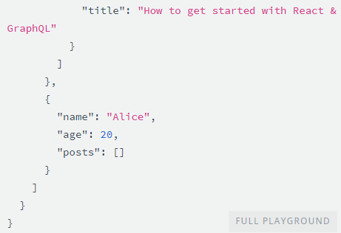
З аргументами
There generally are three kinds of mutations:
creating new data
updating existing data
deleting existing data
Іменований запит

Slide 5
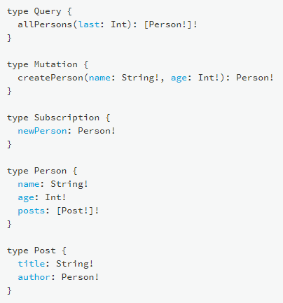
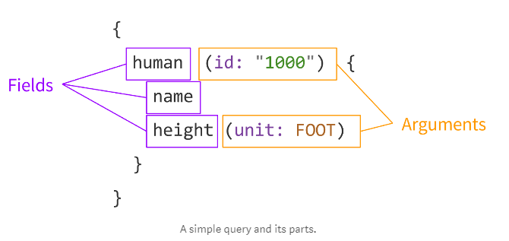
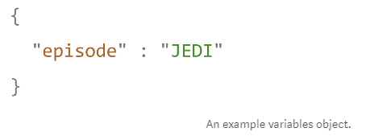
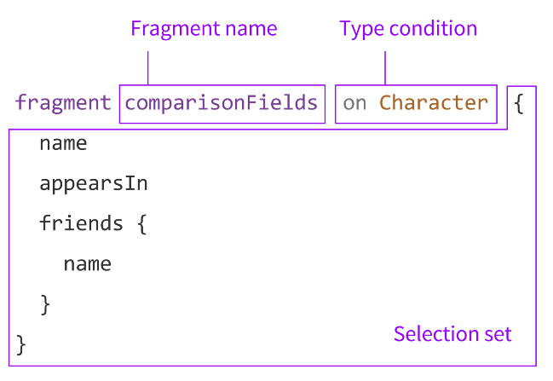
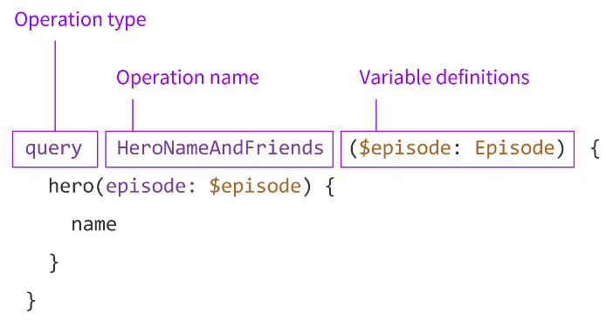
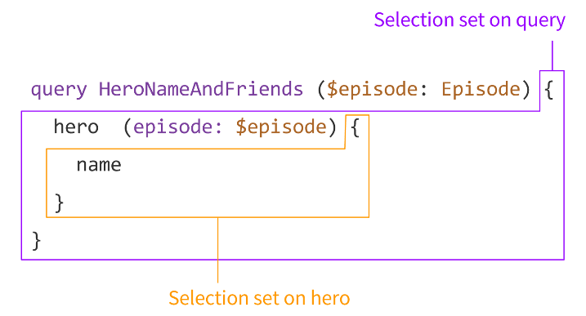
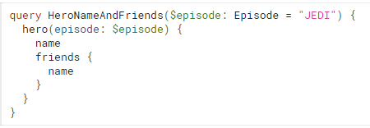
Defining a Schema
query, mutation, or subscription
Default value
Повторно використовуваний код

Slide 6
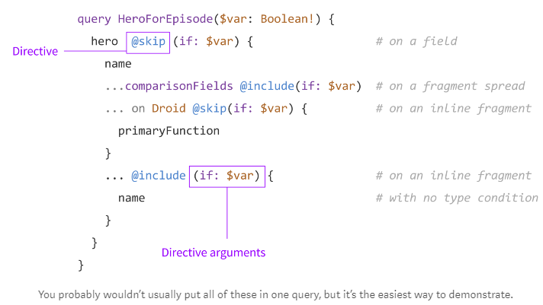

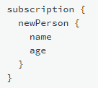
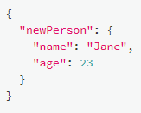
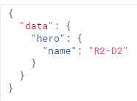


Специфікація означає, що GraphQL описує що повинен приймати сервер і що повинен видавати у відповідь, а не те як влаштований сам сервер зі середини
query Hero($episode: Episode, $withFriends: Boolean!) {
hero(episode: $episode) {
name
friends @include(if: $withFriends) {
name
}
}
}
response
Ця конструкція повертає це, коли створюється новий Person,
Це handler на event createPerson

Slide 7
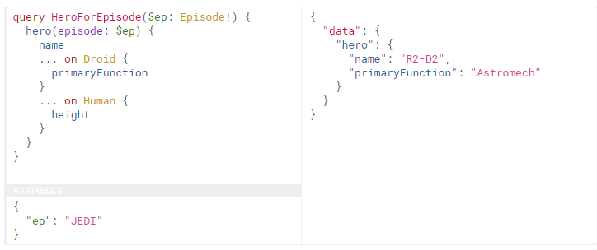
mutation CreateReviewForEpisode($ep: Episode!, $review: ReviewInput!) {
createReview(episode: $ep, review: $review) {
stars
commentary
}
}
{
"data": {
"createReview": {
"stars": 5,
"commentary": "This is a great movie!"
}
}
}
{
"ep": "JEDI",
"review": {
"stars": 5,
"commentary": "This is a great movie!"
}
}
Оголошення (змін)
Реальна відповідь
Реальне внесення змін
Важлива відмінність між полями запиту і мутацій
Inline Fragments
While query fields are executed in parallel, mutation fields run in series, one after the other
Означає дістати імʼя персонажа, якщо це робот, то , якщо це людина то

Slide 8
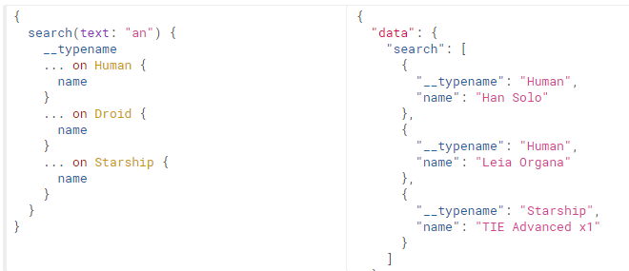
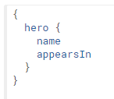

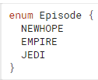
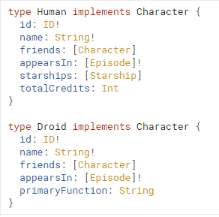
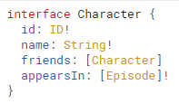
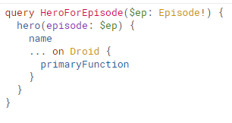
Meta fields
Scalar types
{
"data": {
"hero": {
"name": "R2-D2",
"appearsIn": [
"NEWHOPE",
"EMPIRE",
"JEDI"
]
}
}
}
Скалярні тому що повертають прості типи даних, а не вкладені поля як наприклад hero
Можна оголосити свій скаляр
Int: A signed 32‐bit integer.
Float: A signed double-precision floating-point value.
String: A UTF‐8 character sequence.
Boolean: true or false.
ID: The ID scalar type represents a unique identifier, often used to refetch an object or as the key for a cache. The ID type is serialized in the same way as a String; however, defining it as an ID signifies that it is not intended to be human‐readable.
Enumeration types
This means that wherever we use the type Episode in our schema, we expect it to be exactly one of NEWHOPE, EMPIRE, or JEDI
This means that any type that implements Character needs to have these exact fields, with these arguments and return types.
Завдяки інтерфейсам ти можеш юзати inline fragments
Це структура подібна на if

Slide 9
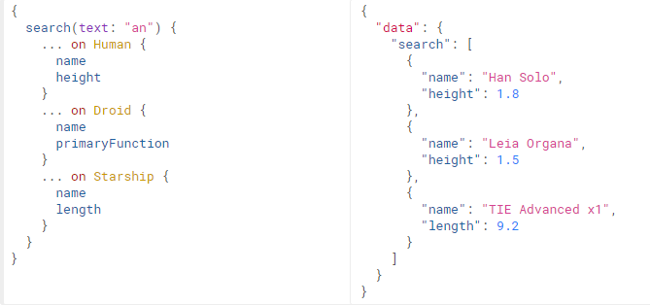


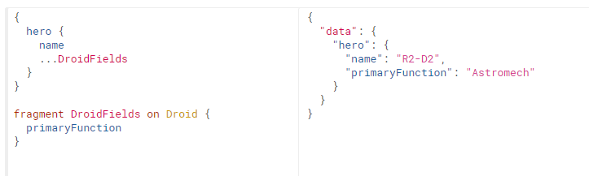
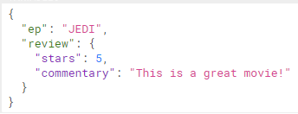
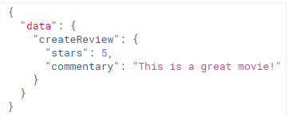
Це дуже близька штука до інтерфейсів
Wherever we return a SearchResult type in our schema, we might get a Human, a Droid, or a Starship
mutation CreateReviewForEpisode($ep: Episode!, $review: ReviewInput!) {
createReview(episode: $ep, review: $review) {
stars
commentary
}
}

Slide 10
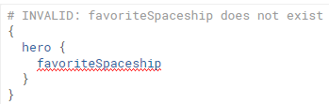
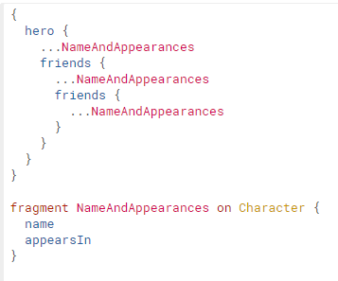
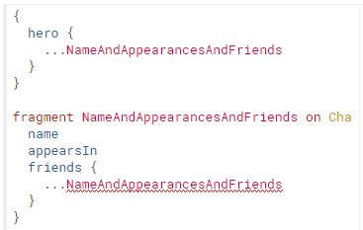
Validation
Правильне використання фрагмента
Некоректно: фрагмент не може посилатися на самого себе
Бо тупо не існує такого поля
# INVALID: hero is not a scalar, so fields are needed
{
hero
}
Поле hero - не скаляр того помилка
# INVALID: name is a scalar, so fields are not permitted
{
hero {
name {
firstCharacterOfName
}
}
}
Тут навпаки name – це скаляр, того не можна требувати від нього якогось непонятного вкладеного поля

Slide 11

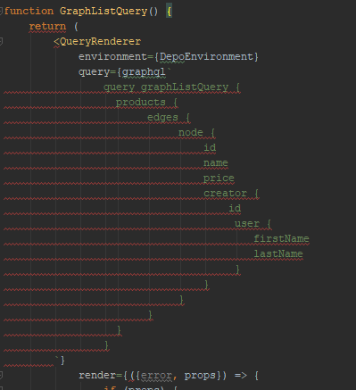
Назва модуля і назва запиту має співпадати інакше ерор

Slide 12
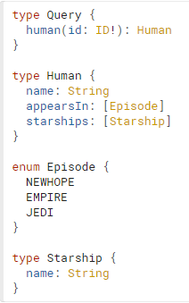
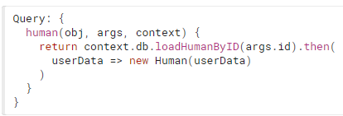

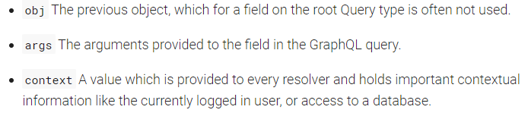
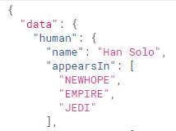
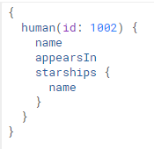



Execution
Як виглядає resolver?
graphql server знає що робити завдяки schema
resolver – це по суті вигляд функції, яка відповідає конкретному полю qraphql schema
це забезпечуэ адекватну поведінку при асинхронності
Scalar coercion (переведення типу)
хоч цей resolver повертає числа, вони все одно потім конвертуються в enum Episode

Slide 13







Introspection (самоаналіз)
{
"data": {
"__type": {
"name": "Droid",
"fields": [
{
"name": "id",
"type": {
"name": null,
"kind": "NON_NULL"
}
},
{
"name": "name",
"type": {
"name": null,
"kind": "NON_NULL"
}
},
{
"name": "friends",
"type": {
"name": null,
"kind": "LIST"
}
},
{
"name": "friendsConnection",
"type": {
"name": null,
"kind": "NON_NULL"
}
},
{
"name": "appearsIn",
"type": {
"name": null,
"kind": "NON_NULL"
}
},
{
"name": "primaryFunction",
"type": {
"name": "String",
"kind": "SCALAR"
}
}
]
}
}
}
{
"data": {
"__schema": {
"types": [
{
"name": "Query"
},
{
"name": "Episode"
},
{
"name": "Character"
},
{
"name": "ID"
},
{
"name": "String"
},
{
"name": "Int"
},
{
"name": "FriendsConnection"
},
{
"name": "FriendsEdge"
},
{
"name": "PageInfo"
},
{
"name": "Boolean"
},
{
"name": "Review"
},
{
"name": "SearchResult"
},
{
"name": "Human"
},
{
"name": "LengthUnit"
},
{
"name": "Float"
},
{
"name": "Starship"
},
{
"name": "Droid"
},
{
"name": "Mutation"
},
{
"name": "ReviewInput"
},
{
"name": "__Schema"
},
{
"name": "__Type"
},
{
"name": "__TypeKind"
},
{
"name": "__Field"
},
{
"name": "__InputValue"
},
{
"name": "__EnumValue"
},
{
"name": "__Directive"
},
{
"name": "__DirectiveLocation"
}
]
}
}
}
цей запит дозволяє повернути всі доступні назви полей

Slide 14


{
"data": {
"__type": {
"name": "Droid",
"fields": [
{
"name": "id",
"type": {
"name": null,
"kind": "NON_NULL",
"ofType": {
"name": "ID",
"kind": "SCALAR"
}
}
},
{
"name": "name",
"type": {
"name": null,
"kind": "NON_NULL",
"ofType": {
"name": "String",
"kind": "SCALAR"
}
}
},
{
"name": "friends",
"type": {
"name": null,
"kind": "LIST",
"ofType": {
"name": "Character",
"kind": "INTERFACE"
}
}
},
{
"name": "friendsConnection",
"type": {
"name": null,
"kind": "NON_NULL",
"ofType": {
"name": "FriendsConnection",
"kind": "OBJECT"
}
}
},
{
"name": "appearsIn",
"type": {
"name": null,
"kind": "NON_NULL",
"ofType": {
"name": null,
"kind": "LIST"
}
}
},
{
"name": "primaryFunction",
"type": {
"name": "String",
"kind": "SCALAR",
"ofType": null
}
}
]
}
}
}
{
"data": {
"__type": {
"name": "Droid",
"description": "An autonomous mechanical character in the Star Wars universe"
}
}
}
оскільки ID має обгортку NON_NULL, тому прямий запит на name та kind видасть неочікуваний результат, того юзай ofType, теж бачимо коли поле загорнуте в LIST

Slide 15

Pagination
{
"data": {
"hero": {
"name": "R2-D2",
"friendsConnection": {
"totalCount": 3,
"edges": [
{
"node": {
"name": "Leia Organa"
},
"cursor": "Y3Vyc29yMw=="
}
],
"pageInfo": {
"endCursor": "Y3Vyc29yMw==",
"hasNextPage": false
}
}
}
}
}
{
"data": {
"hero": {
"name": "R2-D2",
"friendsConnection": {
"totalCount": 3,
"edges": [
{
"node": {
"name": "Luke Skywalker"
},
"cursor": "Y3Vyc29yMQ=="
},
{
"node": {
"name": "Han Solo"
},
"cursor": "Y3Vyc29yMg=="
}
],
"pageInfo": {
"endCursor": "Y3Vyc29yMg==",
"hasNextPage": true
}
}
}
}
}
{
hero {
name
friendsConnection(first:2, after:"Y3Vyc29yMg==") {
totalCount
edges {
node {
name
}
cursor
}
pageInfo {
endCursor
hasNextPage
}
}
}
}
загальна кількість node в базі

